Slide 1
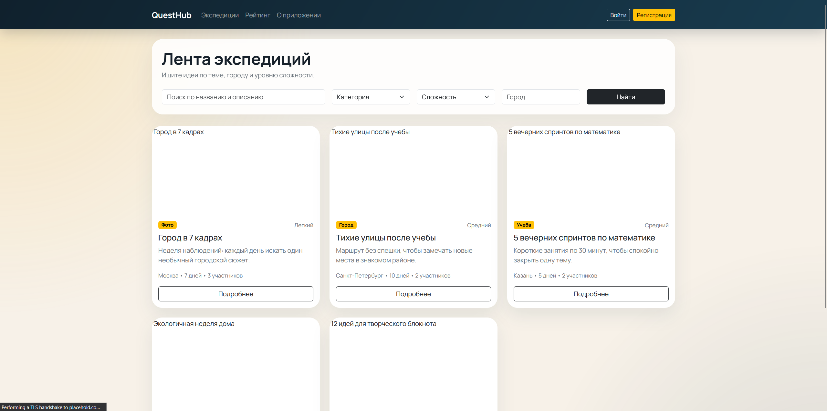
Сайт с испытаниями
Выполнил Гришин Андрей

Slide 2
Проблема и идея
Обычные списки дел быстро надоедают.
Пользователям не хватает визуального прогресса и элемента сообщества.
Я сделал сервис, который превращает полезные дела в игровые экспедиции.

Slide 3
Что умеет приложение
регистрация и авторизация;
создание экспедиций;
вступление в экспедиции;
ежедневные отметки прогресса;
загрузка изображений;
комментарии и рейтинг.

Slide 4
Технологии
Flask
sqlite3
Flask-Login
Flask-WTF
Bootstrap
REST API

Slide 5
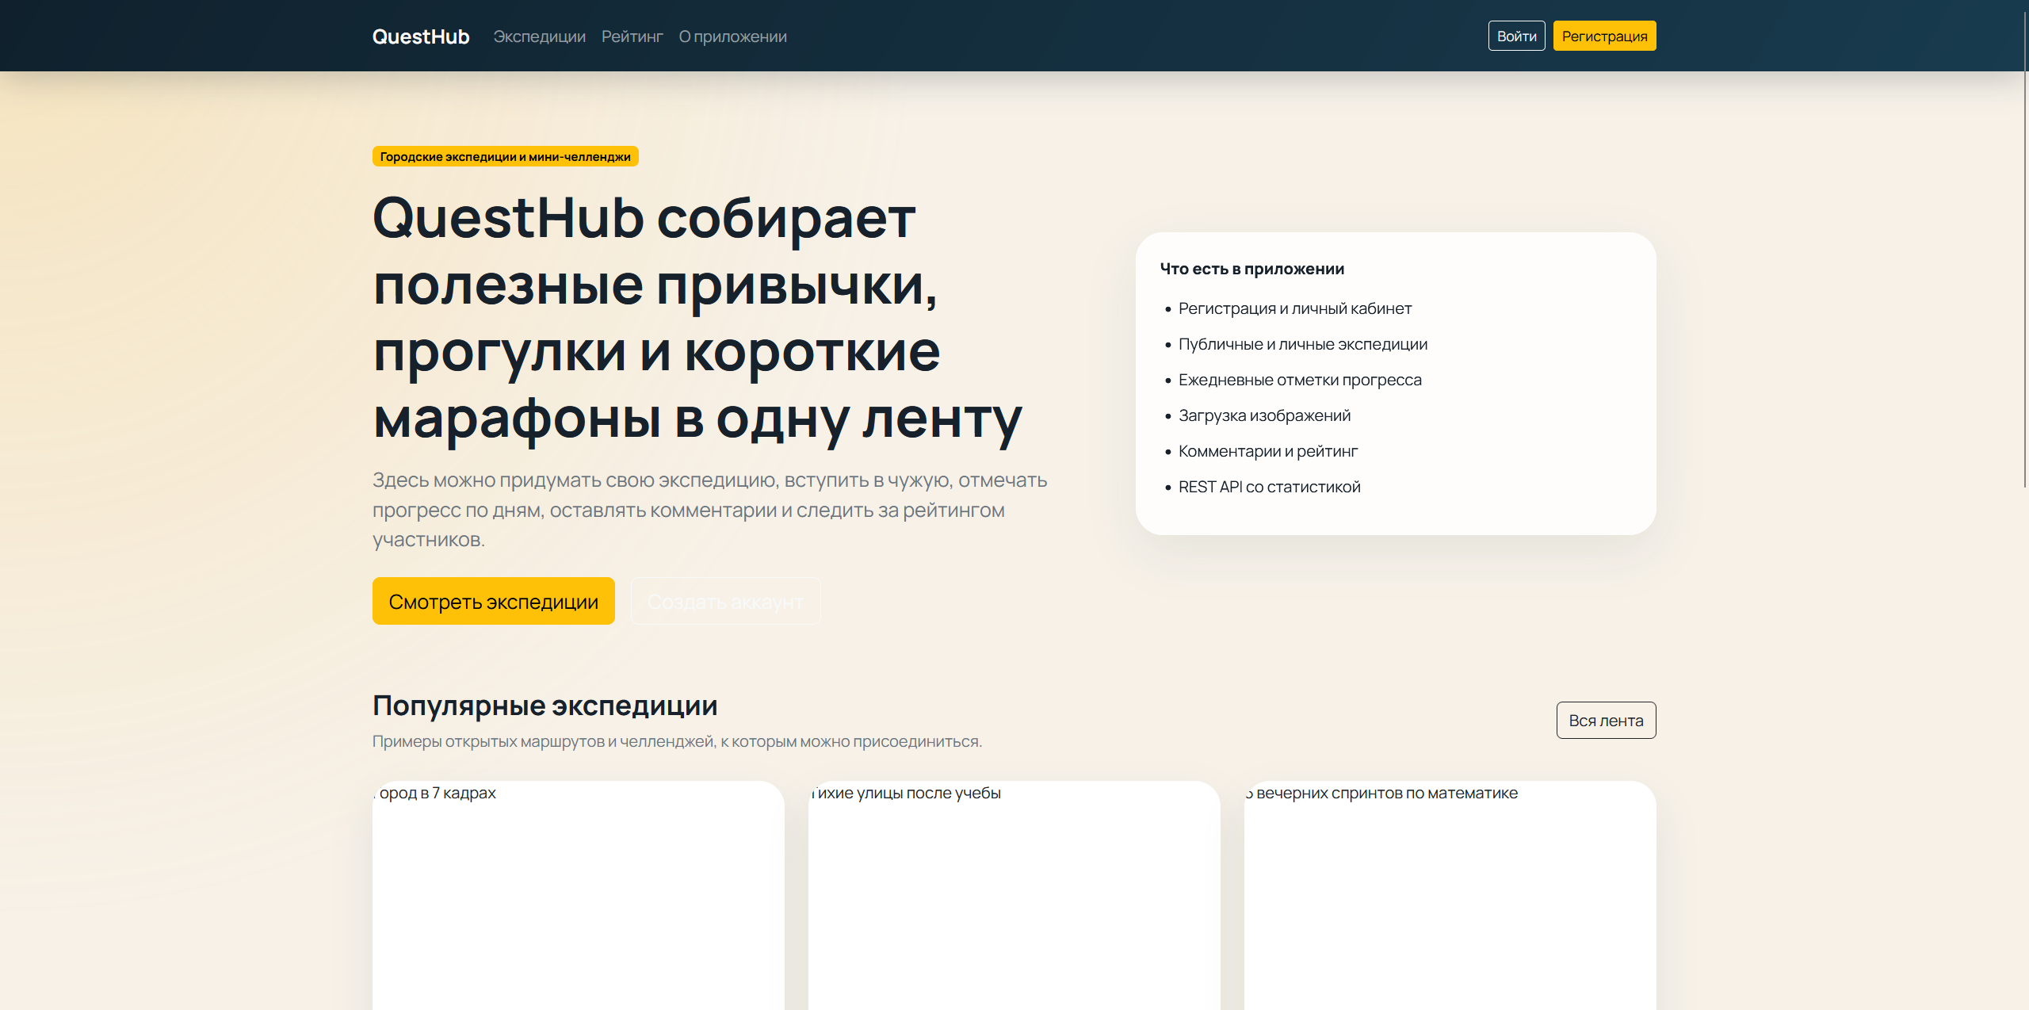
Демонстрация интерфейса

Slide 6
Спасибо за внимание!

